Slide 1
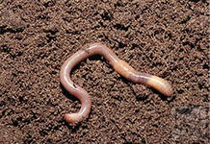
черви
Че́рви (лат. Vérmes) — установленный Линнеем тип животного царства. В настоящее время является устаревшим.
Включал всех беспозвоночных, за исключением большинства членистоногих. Был расформирован зоологами уже в конце XVIII века.

Slide 2
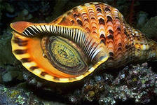
моллюски
В число моллюсков входят осьминоги, кальмары, водные и наземные улитки и многие другие. Моллюсков изучает наука малакология, а их раковины — конхиология.

Slide 3
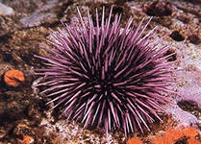
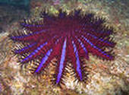
иглокожие

Slide 4
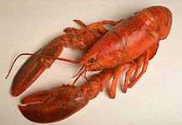
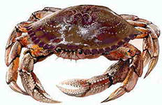
Ракообразные(раки, крабы, креветки)

Slide 5
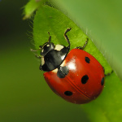
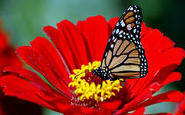
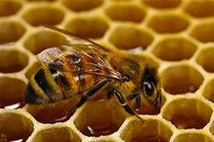
Насекомые-животные у которых шесть ног.

Slide 6
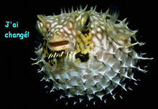
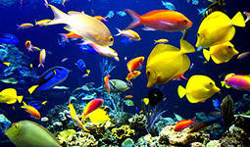
Рыбы-водные животные , тело которых покрыто чешуёй.

Slide 7
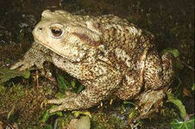
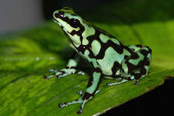
Земноводные-животные , у которых кожа голая , нежная.

Slide 8
Пресмыкающиеся или рептилии(тело покрыто сухими чешуйками ,панцирем)

Slide 9
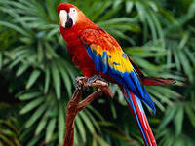
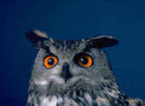
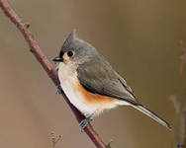
Птицы-животные ,тело которых покрыто перьями.

Slide 10
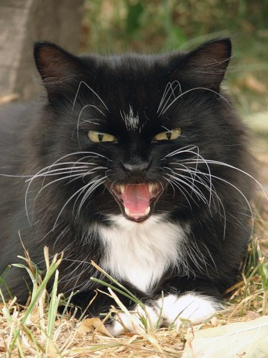
Звери-животные , тело которых покрыто шерстью.

Slide 11
Разнообразие животных

